Slide 1
Heliallika tüübi tuvastamine
Margo Sall
Kaido Siimer

Slide 2
Täidetud ülesanded
RTOS uurimine
I2S striimi vea silumine (signaal korras)
Sõrmejälgede algoritmide uurimine/valimine (MFCC)
Erineva pikkusega signaalide võrdlus (DTW)
Simulatsioonid python-is
Algoritmide realisatsioon C-s (alustatud)

Slide 3
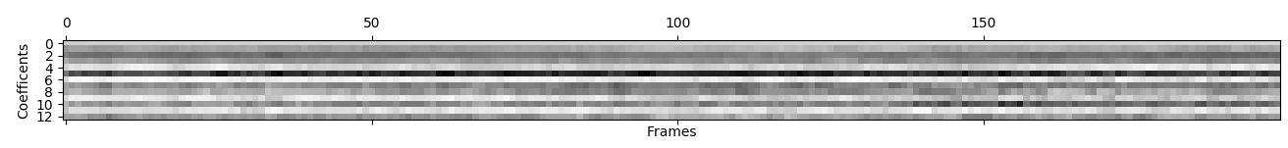
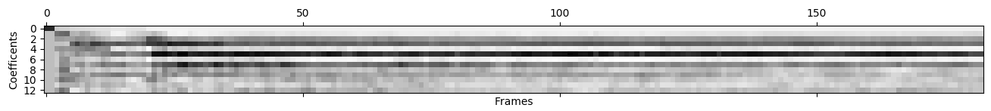
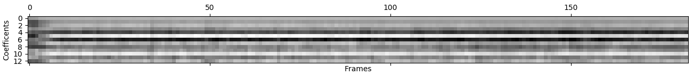
“Sõrmejäljed”
Jooksev vesi
Saumikser
Hummeri mootor

Slide 4
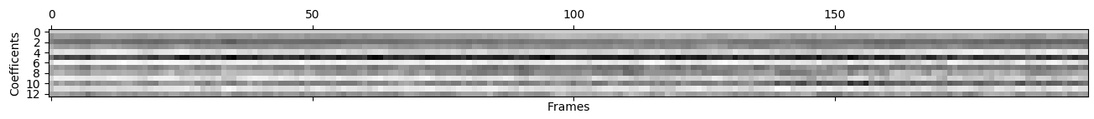
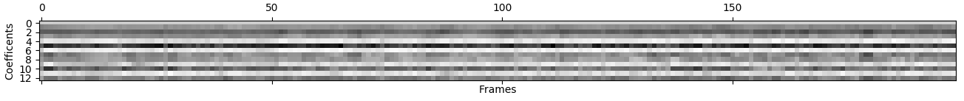
Jooksva vee signaali võrdlus
0-1 sekund
1-2 sekund

Slide 5
Sõrmejälgede kauguse võrdlus
Vesi 0-1 sekund vs 1-2 sekund: 7935.9
Vesi vs blender: 11748.8
Vesi vs 27394.6, 0.0]

Slide 6
Järgmise kahe nädala plaan
Algoritmide realisatsioon C-s
Akustiliste sõrmejälgede salvestamine SD kaardile/RAM-i
Esmane katsetus reaalselt riistvaral

Slide 7
Üldine projekti kava
1-2. Planeerimine/tellimine
3-4. IDF/ADF integreerimine
5-6. Riistvara testimine, signaal kuvamine
7-8. Siluri ülesseadmine, salvestus vigade silumine
9-10. “Sõrmejälgede” salvestamine, filtreerimine
11-12. Faasi tuvastus, korrelatsioon
13-14. Teekide ning “sõrmejälgede” täiendamine
15-16. Viimane kohendamine ja lõpp testimine

Slide 8
Täname kuulamast!

